Slide 1

中小企業の生産性向上に向けた
支援政策
2026年度 中小企業診断士 更新研修
実践クオリティシステムズ

Slide 2
第１章
中小企業を取り巻く
経営環境

Slide 3
中小企業白書の経年比較(3年間)
2024年度
2025年度
2026年度
環境変化に対応する
中小企業
新たな時代に挑む
中小企業の経営力と成長戦略
「強い中小企業」に向けた
「稼ぐ力」の強化
① 人への投資と省力化
人手不足の深刻化・採用・人材育成
② 中小企業を支える資金調達
金融機関による支援を分析
③ 中小企業の成長
経営方針・設備投資・M&A
イノベーション・海外展開
④ 中小企業を支える支援機関
① 中小企業の経営力
経営戦略・計画・透明性
人材戦略・経営者の成長
② スケールアップへの挑戦
人材・組織・経営計画
デジタル化・設備投資
M&A・海外展開・研究開発
賃上げ継続に「稼ぐ力」強化が必要
① 中小企業の労働生産性
生産性は横ばい
② 「稼ぐ力」強化の取組
付加価値向上：成長投資・AI活用
研究開発・人材育成・価格転嫁
経営計画・国際展開・M&A
労働投入量最適化：AI活用・DX
③ 人材確保・活用に向けた取組
4

Slide 4
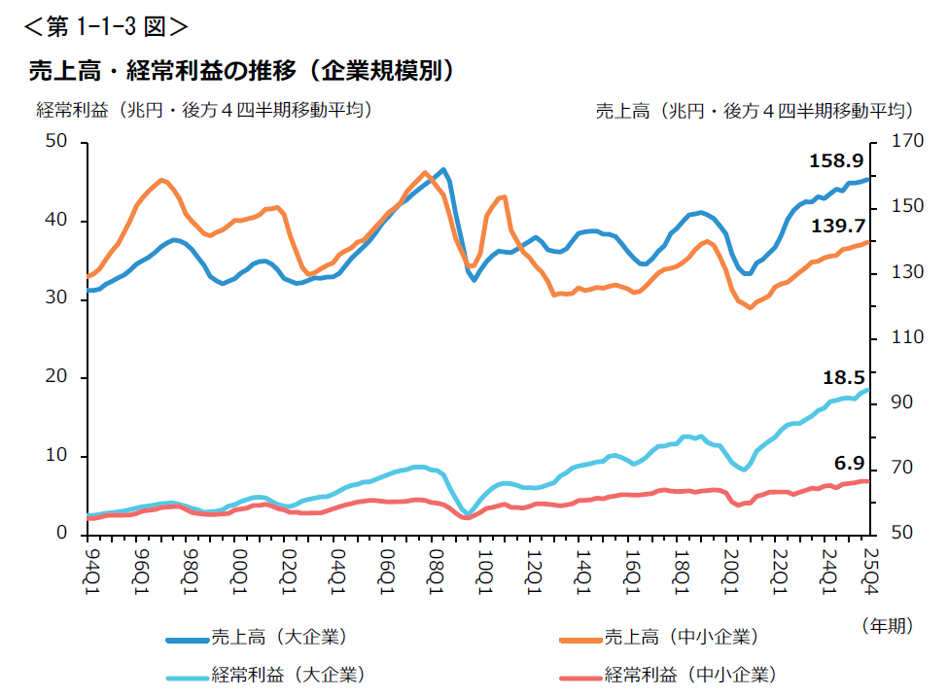
売上高・経常利益の推移
要素価格が上がる中でも経常利益は増加傾向。
ただしこの図の「中小企業」は資本金1,000万〜1億円の企業。資本金1,000万円以下を含めると下方修正される見込み
【図】売上高・経常利益の推移
（2026年度中小企業白書）
4

Slide 5
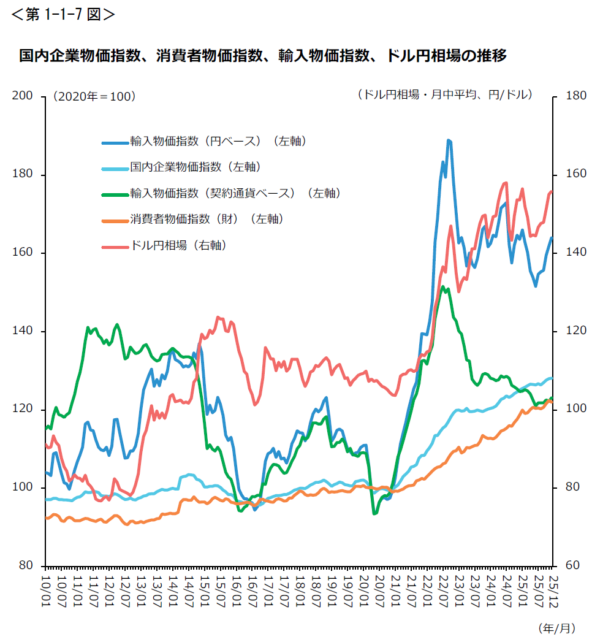
物価の上昇
輸入物価が先行し、国内物価も急上昇
企業が負担するコストは多岐にわたり、利益を直接的に圧迫する要因となっている。
【図】物価指数の推移（2026年度中小企業白書）
5

Slide 6
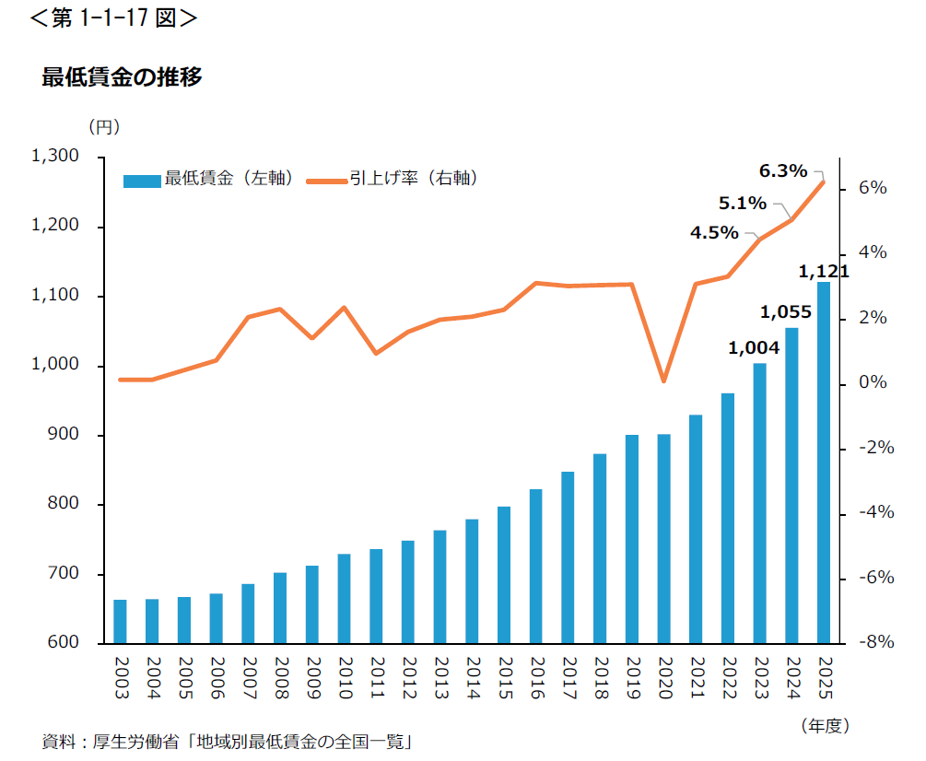
人件費の上昇（最低賃金）
（図を挿入）
最低賃金は急激なペースで上昇
最低賃金は年々上昇し続け、雇用コストは増大の一途をたどっている。
（令和7年の引き上げで、全都道府県で
1,000円を突破）
【図】最低賃金の推移と中小企業の賃上げ状況（中小企業白書）
6

Slide 7
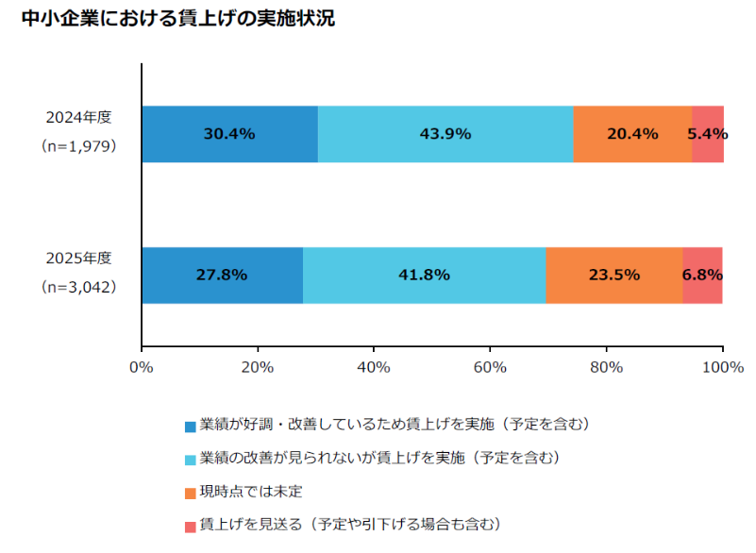
人件費の上昇（賃上げ）
業績によらず賃上げを迫られる中小企業
業績が改善していなくても約40%の中小企業が賃上げを実施。
【図】最低賃金の推移と中小企業の賃上げ状況（中小企業白書）
6

Slide 8
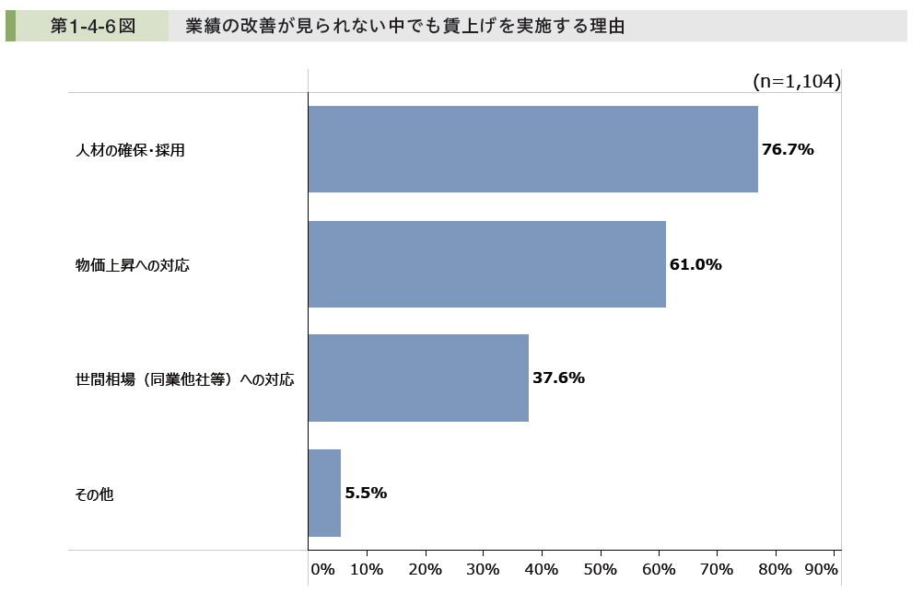
賃上げを行う理由
採用・物価対応・他社への追随が三大要因
「賃上げしなければ離職・採用難」という構造的な圧力が働いている。
7

Slide 9
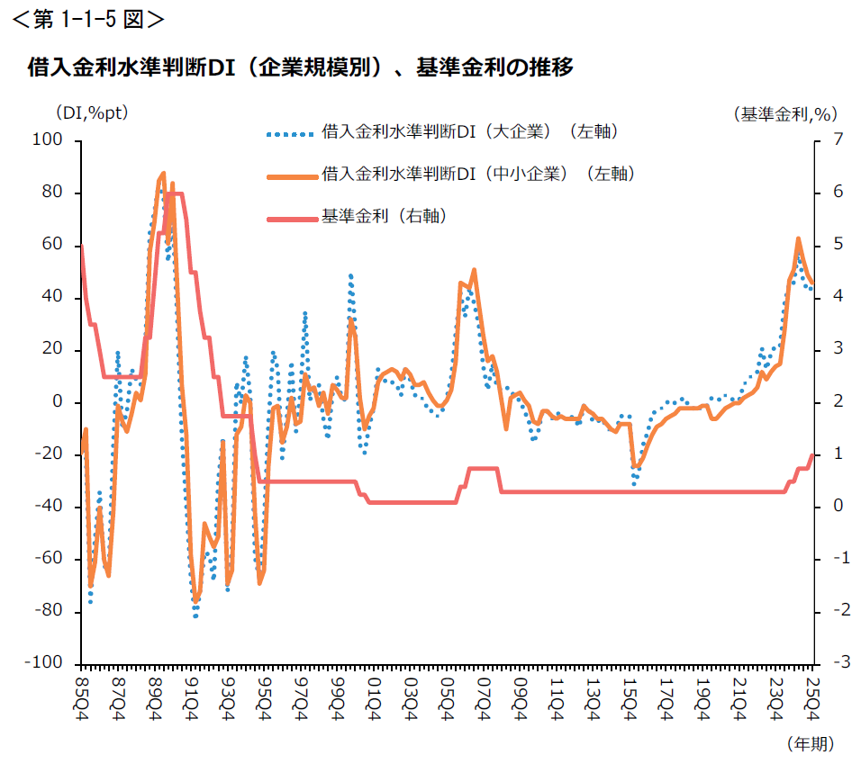
金利の上昇
金利負担が増加傾向
物価上昇が続く限り、さらなる金利上昇が見込まれる。
借入コストの増大は資金繰りに直接影響。自社の資金構成を見直し、不要な資金流出を防ぐことが重要となる。
【図】基準金利とDIの推移（中小企業白書）
8

Slide 10
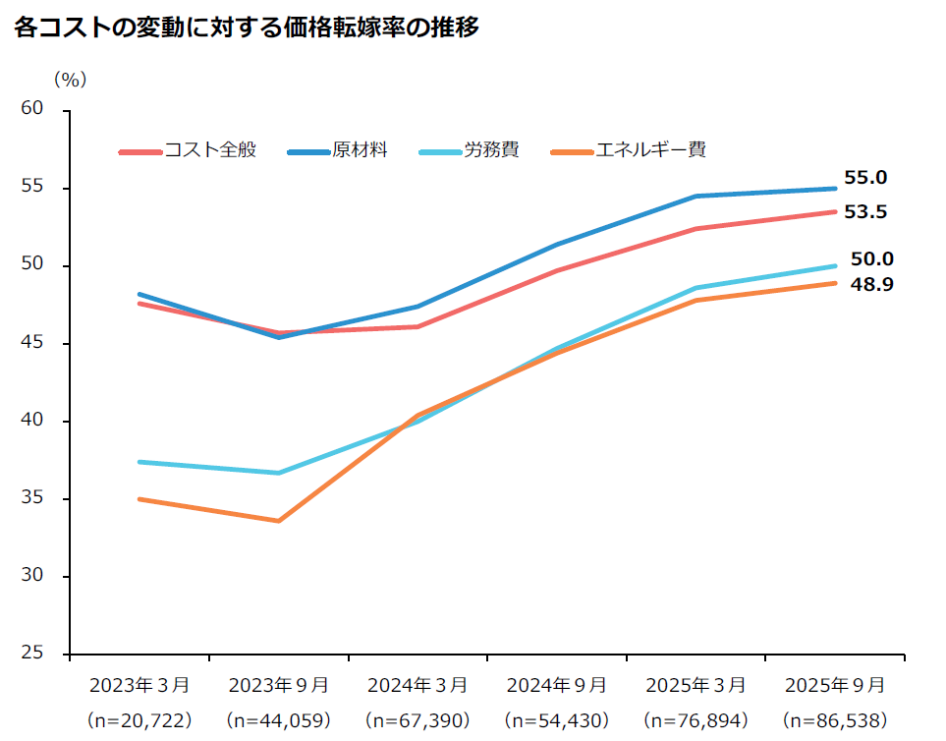
価格転嫁率
コスト上昇の転嫁は全体で約50%にとどまる
価格転嫁は各コストで少しずつ改善しているものの、全体では約50%程度。
中小企業の利益は構造的に圧迫されつつある。
【図】価格転嫁率の状況（中小企業白書）
9

Slide 11
第1章まとめ
中小企業を取り巻くコスト上昇要因
物価の上昇
人件費の上昇
金利の上昇
円安により輸入物価が上昇、国内の企業・消費者物価も急騰。材料費・エネルギー費・消耗品費など多岐にわたるコストが値上がり。
最低賃金は年々上昇。業績改善がなくても「採用・物価対応・他社追随」を理由に賃上げを実施する中小企業が多い。
2023年より基準金利が上昇に転じ、借入コストが増大。物価上昇が続く限り、さらなる上昇も見込まれる。
→ 3つのコスト上昇 × 価格転嫁率50% ＝ 利益の構造的な圧迫
10

Slide 12
第２章
労働生産性

Slide 13
労働生産性とは
中小企業白書では、要素価格高騰に労働人口減少の傾向を加え、
「経営環境の転換期において、現状維持は最大のリスク」
とメッセージ。
中小企業が現状維持から生産性向上=稼ぐ力の向上への取組にシフトしなければならないとしている。
少人数・高賃金での事業継続
生産性高
要素価格の
上昇
労働人口減少
利益減・人手不足による困窮
生産性不変
12

Slide 14
労働生産性とは
改めて労働生産性とは
労働生産性 ＝ 付加価値額 ÷ 労働投入量（従業員数）
付加価値額の計算
営業純益 ＋ 人件費 ＋ 減価償却費＋支払利息等＋動産・不動産
賃借料＋租税公課
労働生産性を高めるには、労働1単位当たりで獲得できる利益額を高める
12

Slide 15
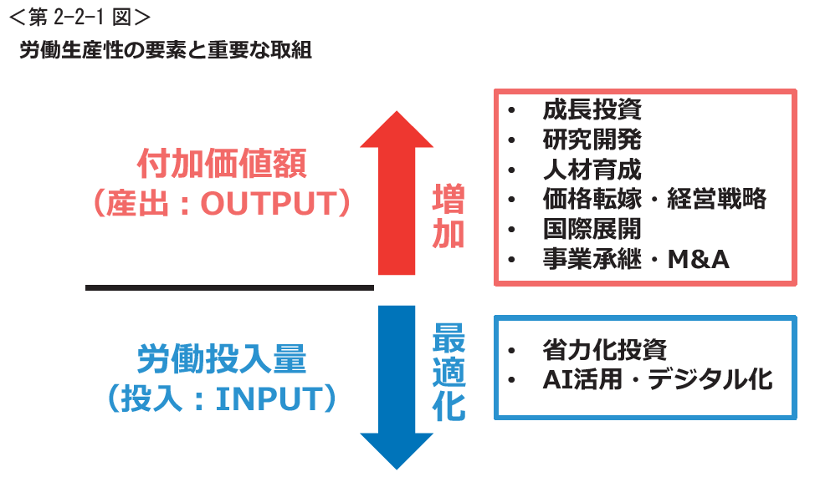
労働生産性を高める要素と取組
労働生産性向上の2つの方向性
① 付加価値額の増加
新受注・新市場・新商品から付加価
値を高める
② 労働投入量の最適化
業務時間を短縮し、同じ人員でより
多くの価値を生む
12

Slide 16
①付加価値の増加 — 成長投資（設備投資）
製造業の例
新たな設備を導入することで、それまで自社では行えなかった加工方法が可能となる。
➜ 新たな受注獲得・外注の内製化
成長に向けた設備投資
省力化・効率化とは異なるアプローチ。
設備や店舗への投資によって「それまでできなかったこと」を可能にし、付加価値の高い受注・販売を実現する。
設備投資 ➜ 新たな能力 ➜ 収益機会 ➜ 利益向上
小売業の例
店舗を改装して魅力を増すことで、来客数・購買率を高める。
➜ 販売力の強化・利益額の向上
13

Slide 17
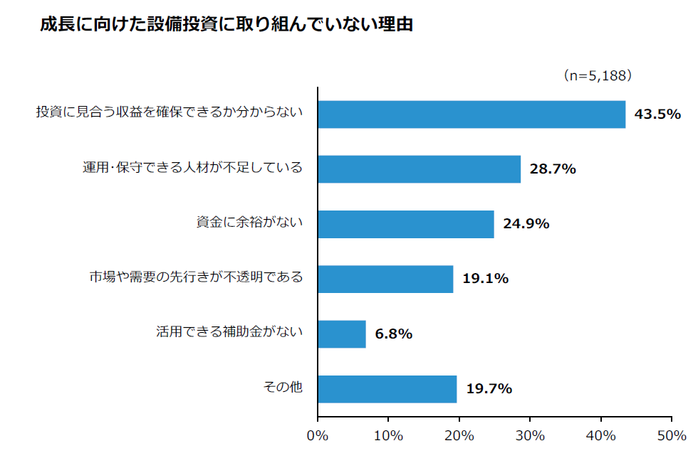
①付加価値の増加 — 成長投資（設備投資）
「収益を確保できるか分からない」が最大の障壁
投資の可能性は見えていても、不確実性が高く踏み切れない経営者は多い。
設備導入後に想定通りの受注が得られないリスクもある。
➜ 補助金活用でリスクを軽減
14

Slide 18
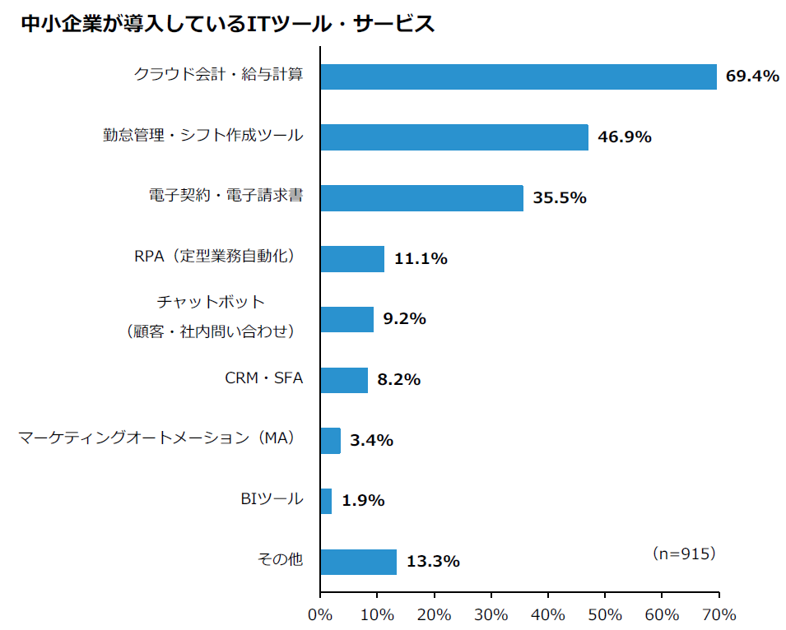
②労働投入量の最適化 — ITツール活用
クラウドサービスで業務時間を短縮・属人化を解消
低価格なクラウドサービスを利用することで、コストを抑えながら業務時間を短縮。
【追加効果】
担当者以外も業務内容を把握しやすくなり、引継ぎ・長期休暇時のフォローが容易に。
【よくある失敗】
・複数ツールの併用でデータ重複入力が発生
・導入しても現場担当者が使わない
15

Slide 19
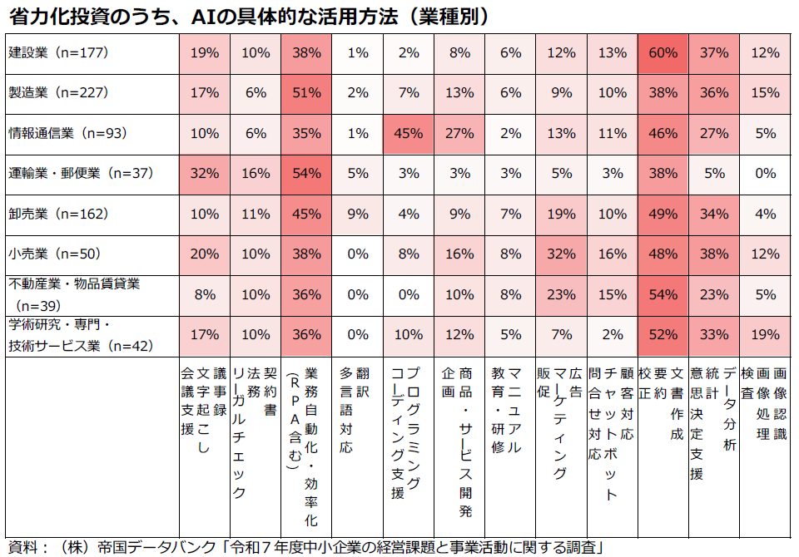
②労働投入量の最適化 — AI活用
（図を挿入）
まず「慣れること」から始め、代替業務を発見する
中小企業ではAI活用がようやく始まった段階。まずは触れることが大切。
AIに慣れることで、業務代替のアイデアが自然と生まれてくる。
【参考】中小企業のAI利用状況（中小企業白書）
16

Slide 20
第３章
生産性向上の支援政策

Slide 21
生産性向上を後押しする主な支援施策
ここでは生産性向上の支援政策の中で、主に【中小企業生産性革命推進事業】から、比較的規模の小さな企業でも取り組める支援施策を紹介する。
補助金・支援制度 | 概要・補助上限・補助率
① ものづくり・商業・サービス 生産性向上促進補助金 | 中小企業等の生産性向上や付加価値向上を目的として、革新的な新製品・新サービス開発や海外需要開拓に必要な設備投資等を支援。
② デジタル化・AI導入補助金(通常枠) | 業務効率化・生産性向上を目的としたITツール・AIシステムの導入費用を支援
③ 小規模事業者持続化補助金 （一般型・通常枠） | 小規模事業者の販路開拓・業務効率化の取組費用（広告・設備等）を支援
④ 中小企業省力化投資補助金 | 人手不足解消・省力化を目的としたIoT・ロボット等カタログ掲載製品の導入費用を支援
※令和8年5月現在の情報。各種支援制度は年度途中でも公募要領が改訂される場合があります。
申請を検討する際は必ず最新の公募要領をご確認ください。

Slide 22
生産性向上の支援施策①
【ものづくり・商業・サービス生産性向上促進補助金】
概要 | 中小企業等の生産性向上や付加価値向上を目的として、革新的な新製品・新サービス開発や海外需要開拓に必要な設備投資等を支援。 「活用例」 ■ 製品・サービス高付加価値化枠：新工法・新加工に対応する機械設備の導入 AIやIoTを活用した新サービスの開発 ■ グローバル枠：海外向け商品の開発・設備導入 輸出体制の構築
主な要件 | 事業計画期間（3〜5年）に以下を達成： ① 付加価値額 年平均＋3%以上 ② 1人当たり給与支給総額 年平均＋3.5%以上 ③ 地域別最低賃金＋30円以上 未達成の場合、補助金の返還を求められる。
補助金額・補助率 | 補助上限 従業員規模に応じて750万円〜2,500万円(グローバル枠は一律3,000万円) 補助率 1/2（小規模事業者 2/3）
＊第24次公募以降のスケジュールは未定（第23次公募：2026年5月締切）

Slide 23
生産性向上の支援施策②
【デジタル化・AI導入補助金（通常枠）】
概要 | 業務効率化・生産性向上を目的としたITツール・AIシステムの導入費用を支援する。 「活用例」 ・クラウド型業務システムの導入 ・AIを活用した業務支援システムの導入 ・登録ITツールと連携した業務環境整備
主な要件 | IT導入支援事業者（認定済み）を経由して申請すること。 労働生産性の向上目標(1年後に労働生産性3%以上、事業計画期間年平均3％以上向上)を事業計画に明記すること。 補助対象はITベンダーが登録したツール・サービスに限定される。
補助金額・補助率 | 補助上限 450万円（対応プロセス4以上） 補助率 原則1/2
＊補助対象ツールや公募スケジュールは年度毎に変更される場合がある。中小企業庁HP等で最新情報を確認のこと。

Slide 24
生産性向上の支援施策③
【小規模事業者持続化補助金（一般型・通常枠）】
概要 | 小規模事業者が販路開拓や業務効率化に取り組む際の経費（広告・設備等）を支援する。 「活用例」 ・新商品・サービスのチラシ・ウェブサイト制作 ・展示会・商談会への出展費用 ・生産性向上のための機械設備の導入
主な要件 | 商工会議所または商工会の支援を受け、経営計画書を作成・提出すること。 常時使用する従業員が20人以下（宿泊・娯楽業を除くサービス業は5人以下）の法人・個人事業主。 計画内容の実現可能性と販路開拓への具体性が審査される。
補助金額・補助率 | 補助上限 50万円（特例適用時 最大250万円） 補助率 2/3
＊公募は年複数回実施。締切は各回で異なるため、最新の公募要領を確認のこと。

Slide 25
生産性向上の支援施策④
【中小企業省力化投資補助金(カタログ注文型)】
概要 | 人手不足の解消や業務の効率化を目的として、国が認定した「省力化製品カタログ」に掲載された製品の導入費用を支援する。 「活用例」 ・配膳ロボットの導入 ・自動梱包機の導入 ・検品機器や搬送設備の導入
主な要件 | ・国が登録したカタログ掲載製品を導入すること ・登録販売事業者と共同で申請すること ・労働生産性向上(年平均3%以上)に取り組む事業計画を策定すること
補助金額・補助率 | 補助上限 従業員規模に応じて500万円〜1,000万円(大幅な賃上げによる引き上げ有り) 補助率 1/2
＊カタログ掲載製品・補助上限は随時更新される。中小企業庁の最新公募要領を参照のこと。

Slide 26
第４章
支援施策利用に当たって

Slide 27
採択後の実務と注意点 — 採択はゴールではない
申請・採択
事業実施
実績報告
補助金受領
事後確認
（数年間）
場合によっては補助金返還
採択後も数年間、
事業実施と報告が続く
賃上げ等の数値目標は
必ず達成が必要
採択はゴールではない
— 実行こそが本番
補助事業終了後も「事業化状況報告」等が数年にわたり求められる。
報告・調査への対応を事前に把握しておくこと
多くの補助金で「賃上げ目標」「付加価値額向上」が採択要件に含まれる
未達成の場合は補助金の返還を求められるケースがある
補助金の採択通知を受けた時点を「達成」と錯覚しないこと
計画した取組を実際に実施し、成果を出すことが目的
「採択される計画」ではなく「実際に達成できる計画」を

Slide 28
振り返り
グループに分かれて
①自己紹介
②第１部の感想・意見の共有
をお願いします。
中小企業は曲がり角にあります。中小企業政策および中小企業白書を踏まえ、白書で印象に残ったことなどの意見交換をお願いします。そのなかに売上高・利益獲得に関する話題を入れていただけるとなおいいです。
50音順で2番目の方、司会役をお願いします。
時間：15分

